Slide 1
KEWIRAUSAHAAN
Dr. H. Mustatul Anwar, M.M.Pd. M.Kes.
UNIVERSITAS ISLAM KALIMANTAN (UNISKA)
MUHAMMAD ARSYAD AL-BANJARI
BANJARMASIN
2019
( 3 )

Slide 2
Contoh Keberhasilan Kewirausahaan Uniska
Mampu menciptakan kreativitas dan inovasi yang bermanfaat bagi pengembangan Uniska.
Bekerja keras untuk mencapai keberhasilan Uniska sebagai organisasi pendidikan yang efektif.
Memiliki motivasi yang kuat untuk mencapai kesuksesan dlm melaksanakan tugas pokok dan fungsi sebagai pimpinan Uniska.
Pantang menyerah dan selalu mencari solusi terbaik dalam menghadapi kendala Uniska.
Memiliki naluri kewirausahaan sebagai sumber belajar mahasiswa, dan
Pimpinan menjadi teladan bagi dosen, karyawan dan mahasiswa di kampusnya, khususnya mengenai kompetensi kewirausahaan.

Slide 3
Mendesain Model Bisnis
Saat ini,
Modal intelektual perusahaan semakin menjadi sumber keunggulan kompetitif di pasar.
Modal intelektual (intellectual capital) terdiri dari tiga komponen :

Slide 4
lanjutan
1. Modal Manusia (human capital):
bakat, kreativitas, ketrampilan dan kemampuan tenaga kerja perusahaan, yang terlihat pada strategi, rencana dan proses inovatif yang dikembangkan dan dengan semangat berusaha dicapai oleh orang-orang dalam perusahaan.

Slide 5
lanjutan
2. Modal Struktural (structural capital):
Akumulasi pengetahuan dan pengalaman yang dimiliki oleh perusahaan.
Bentuk modal ini bisa mencakup pemrosesan, peranti lunak, hak paten, hak cipta dan mungkin yang terpenting, pengetahuan dan pengalaman orang-orang dalam perusahaan.

Slide 6
Lanjutan
Ada 4 koponen yang perlu diperhatikan pada modal struktural, yaitu;
Sistem dimana proses organisasi (informasi, komuikasi & pembuatan keputusan) dan output (product, service, dan capital proceed)
Structure, penyususnan tanggung jawab dan perhitungan.
Strategy, tujan organisasi dan cara mencapainya.
Culture, penjumlahan opini2 individual, pemikran bersama, nilai2 dan norma dlm organisasi.

Slide 7
lanjutan
3. Modal Pelanggan (customer capital):
Basis pelanggan yang mapan, reputasi positif, hubungan yang terus-menerus dan goodwill/muhibbah/cintakasih yang dibangun oleh perusahaan sepanjang waktu dengan pelanggannya.

Slide 8
lanjutan
Semakin lama para wirausahawan semakin menyadari bahwa modal yang tersimpan dalam tiga bidang tersebut menjadi landasan bagi kemampuan untuk bersaing secara efektif.
Bahwa kita harus mengelola modal tak berwujud ini secara hati-hati.

Slide 9
lanjutan
Pergeseran pengetahuan ini akan menciptakan perbuahan sistem bisnis dunia seperti Revolusi Industri mengubah perekonomian berbasis pertanian pada tahun 1800-an.
Revolusi Pengetahuan ini akan menimbulkan peluang yang besar bagi para wirausahawan yang memiliki strategi mengeksploitasi (memeras atau merangkum) peluang ini.

Slide 10
lanjutan
Aturan main dalam persaingan bisnis terus berubah.
Agar dapat sukses, wirausahawan tidak lagi dapat bertindak dalam cara-cara yang dulu biasa mereka lakukan.
Untungnya, wirausahawan yang sukses memiliki senjata andal untuk mengatasi lingkungan yang tidak ramah dan selalu berubah dalam proses manajemen startegis perusahaan.

Slide 11
lanjutan
Manajemen strategis (strategis management) meliputi pengembangan rencana bisnis sebagai penuntun perusahaan sewaktu berjuang mencapai visi, misi, sasaran dan tujuan serta untuk mempertahankan arah tujuan yang diinginkan.
Ide inti manajemen strategis adalah memberikan letak baru kepada pemilik perusahaan agar perusahaan bisa menyesuaikan kekuatan dan kelemahannya dengan peluang dan ancaman di lingkungannya.

Slide 12
Membangun Keunggulan Kompetitif
Tujuan pengembangan rencana strategis adalah untuk menciptakan keunggulan kompetitif yang merupakan sekumpulan faktor yang membedakan perusahaan kecil dari para pesaingnya dan memberikannya posisi unik di pasar sehingga lebih unggul dari para pesaingnya.
Dari perspektif strategis, kunci bagi kesuksesan bisnis adalah pengembangan keunggulan kompetitif yang unik, yaitu keunggulan yang menciptakan nilai bagi para pelanggan dan sukar ditiru oleh para pesaing.

Slide 13
lanjutan
Perusahaan yang memiliki keunggulan kompetitif akan menjadi pemimpin dalam pasarnya serta dapat mencapai laba-laba di atas rata-rata.
Untuk menjadi sukses, kuncinya adalah membangun keunggulan kompetitif yang berkelanjutan (sustainable).

Slide 14
lanjutan
Dalam jangka panjang, perusahaan memperoleh keunggulan kompetitif yang berkelanjutan melalui kemampuannya mengembangkan seperangkat kompetensi inti sehingga perusahaan tersebut mampu melayani pelanggan sasarannya dengan lebih baik dibandingkan dengan pesaingnya.
Kompetensi inti adalah serangkaian kemampuan unik yang dikembangkan oleh perusahaan dalam bidang-bidang operasional utama, yang memungkinkannya untuk melebihi pesaingnya.

Slide 15
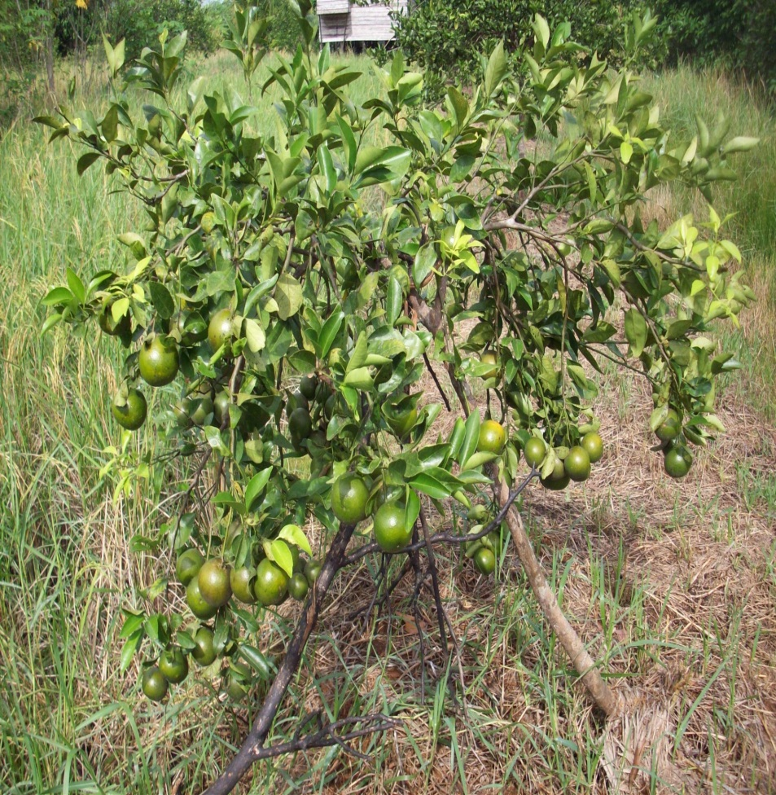
lanjutan
Agar kompetensi inti ini efektif, haruslah sukar ditiru oleh pesaing, dan harus menyediakan manfaat yang dirasa penting bagi pelanggan.
Kompetensi inti perusahaan kecil sering kali berkaitan dengan keunggulan di bidang ukuran perusahaan, misalnya kelincahan, kecepatan, kedekatan dengan pelanggan, pelayanan yang lebih baik dan kemampuan berinovasi.

Slide 16
UJIAN TENGAH SEMESTER
Coba anda bermimpi mendesain usaha anda , berjalan lancar dan mendapat untung yang memuaskan, untuk itu tuangkan langkah-langkah kegiatan anda yang harus ditempuh.
Setelah anda berhasil dalam studi ini, kemudian anda berwirausaha, coba desain usaha anda sesuai dengan ilmu yang anda peroleh pada waktu kuliah di Teknologi Informatika ini.

Slide 17
DISKUSI KELOMPOK
Mendesain Model Bisnis
(Dalam Bidang/Jenis
Usaha ...................)
Diskusi Kelompok anggota 2/3 orang tiap kelompok atau seperti diskusi yang telah lalu

Slide 18
TERIMA KASIH ATAS PERHATIANNYA (BERLANJUT)

